Slide 1
Griechische Mythologie
P-Seminar Griechisch 2020/22
Frau Singer
Melanchthon Gymnasium Nürnberg
Erstellt von: Felice Pomerancev
Ein auf dem Film „Olymp - Tag und Nacht“ basierendes Kahoot für Siebtklässler!

Slide 2
Starte die Präsentation.
Drücke auf deine ausgewählte Antwort.
Drücke anschließend auf die Pfeiltaste, um zur nächsten Frage weitergeleitet zu werden.
Wir wünschen viel Spaß!

Slide 3
1. Welches Verhältnis haben Hera und Zeus? Drücke auf die richtige Antwort.
Beziehung
Geschwister
Geschwister und Beziehung
Vater und Tochter

Slide 4
Richtig!
Nächste Frage

Slide 5
Leider Falsch! Die richtige Antwort Lautet: Geschwister und Beziehung
Nächste Frage

Slide 6
2. Wo leben die Götter?
Olymp
Wald
Hades
Hausdach

Slide 7
Richtig!
Nächste Frage

Slide 8
Leider Falsch! Die richtige Antwort Lautet: Olymp
Nächste Frage

Slide 9
3. Wer ist der Göttervater?
Prometheus
Hermes
Zeus
Apollon

Slide 10
Richtig!
Nächste Frage

Slide 11
Leider Falsch! Die richtige Antwort Lautet: Zeus
Nächste Frage

Slide 12
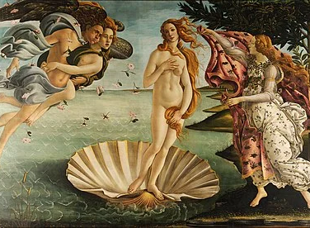
4. Welcher lateinischen Göttin entspricht die Griechische Göttin Aphrodite?
https://upload.wikimedia.org/wikipedia/commons/thumb/0/0b/Sandro_Botticelli_-_La_nascita_di_Venere_-_Google_Art_Project_-_edited.jpg/440px-Sandro_Botticelli_-_La_nascita_di_Venere_-_Google_Art_Project_-_edited.jpg
Diana
Venus
Jupiter
Minerva

Slide 13
Richtig!
Nächste Frage

Slide 14
Leider Falsch! Die richtige Antwort Lautet: Venus
Nächste Frage

Slide 15
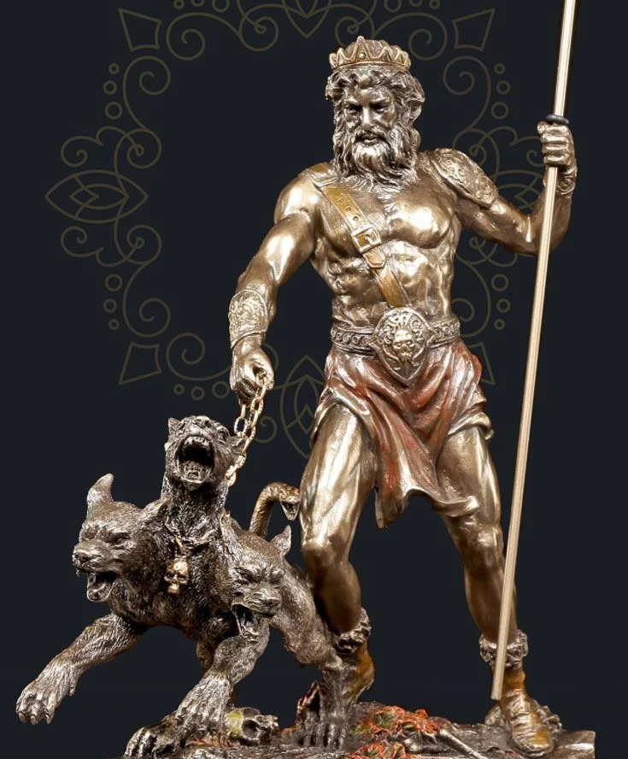
5. Wer ist der Gott der Unterwelt? (lateinischer Name: Pluto)
https://i.pinimg.com/originals/45/cd/c9/45cdc95d44a27dcb1d0790a34c6dd41b.jpg
Dionysos
Ares
Poseidon
Hades

Slide 16
Richtig!
Nächste Frage

Slide 17
Leider Falsch! Die richtige Antwort Lautet: Hades
Nächste Frage

Slide 18
6. Wer ist die Göttin der Weisheit?
Aphrodite
Athene
Demeter
Artemis

Slide 19
Richtig!
Nächste Frage

Slide 20
Leider Falsch! Die richtige Antwort Lautet: Athene
Nächste Frage

Slide 21
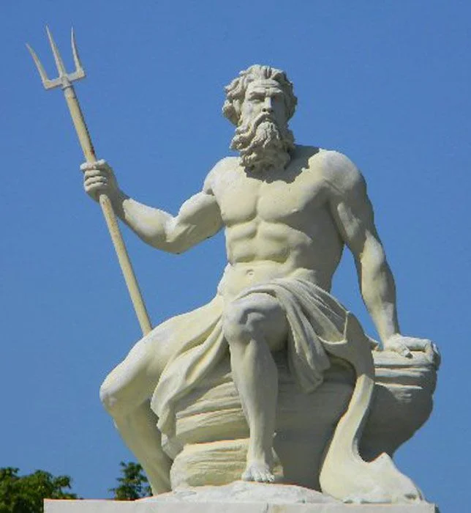
7. Poseidon (lateinisch: Neptun) ist der gott…
https://i.pinimg.com/originals/98/23/9b/98239b5746ec24902f1bdcd87c426343.jpg
des Meeres
der Liebe
des Feuers
der Weisheit

Slide 22
Richtig!
Nächste Frage

Slide 23
Leider Falsch! Die richtige Antwort Lautet: Er ist der Gott des Meeres
Nächste Frage

Slide 24
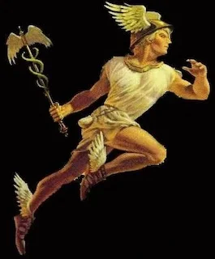
8. Wer ist der Götterbote? (lateinisch: merkur)
https://static.wikia.nocookie.net/percyjackson/images/4/42/Latest-1-0.jpeg/revision/latest/scale-to-width-down/349?cb=20180222181444&path-prefix=de
Apollon
Hades
Hermes
Hephaistos

Slide 25
Richtig!
Nächste Frage

Slide 26
Leider Falsch! Die richtige Antwort Lautet: Hermes
Nächste Frage

Slide 27
9. Was trug Poseidon immer bei sich?
Flöte
Blitzstab
Dreizack
Feuer

Slide 28
Richtig!
Nächste Frage

Slide 29
Leider Falsch! Die richtige Antwort Lautet: Dreizack
Nächste Frage

Slide 30
10. Wie viele Arbeiten bekam Herakles auferlegt?
11
12
21
13

Slide 31
Richtig!
Nächste Frage

Slide 32
Leider Falsch! Die richtige Antwort Lautet: 12
Nächste Frage

Slide 33
11. Welche dieser Arbeiten bekam Herakles auferlegt? (es gibt mehrere richtige Antworten)
Einfangen des Kretischen Stiers
Einfangen des Attischen Rosses
Ausmisten der Schweineställe des Zeus
Einfangen des Erymanthischen Ebers

Slide 34
Richtig!
Nächste Frage

Slide 35
Leider Falsch! Die richtige Antwort Lautet: - Einfangen des Kretischen Stiers - Einfangen des Erymanthischen Ebers
Nächste Frage

Slide 36
12. Was sollte man bei einer Begegnung mit Medusa vermeiden?
Man soll sie nicht ansprechen.
Man soll ihr nicht in die Augen schauen.
Man soll sie nicht anlächeln.
Man soll ihr nicht den Rücken zuwenden.

Slide 37
Richtig!
Nächste Frage

Slide 38
Leider Falsch! Die richtige Antwort Lautet: Man soll ihr nicht in die Augen schauen.
Nächste Frage

Slide 39
13. An welcher Stelle war der Sagenheld Achill verwundbar?
Knie
Ferse
Ellenbogen
Nacken

Slide 40
Richtig!
Nächste Frage

Slide 41
Leider Falsch! Die richtige Antwort Lautet: Ferse
Nächste Frage

Slide 42
14. In welche Gestalt verwandelte sich Zeus als er die schöne Europa entführen wollte?
Pferd
Zebra
Stier
Löwe

Slide 43
Richtig!
Nächste Frage

Slide 44
Leider Falsch! Die richtige Antwort Lautet: Stier
Nächste Frage

Slide 45
15. Warum ist die Eule unser Schullogo?
Es ist die Eule der Athene, die für Experimente steht.
Es ist die Eule der Aphrodite, die für Mathe steht.
Es ist die Eule der Aphrodite, die für Tiere steht.
Es ist die Eule der Athene, die für Weisheit steht.

Slide 46
Richtig!
Nächste Frage

Slide 47
Leider Falsch! Die richtige Antwort Lautet: Es ist die Eule der Athene, die für Weisheit steht.
Nächste Frage

Slide 48
GLÜCKWUNSCH! Du hast es geschafft! Danke, dass du Teilgenommen hast! ☺

